Slide 1
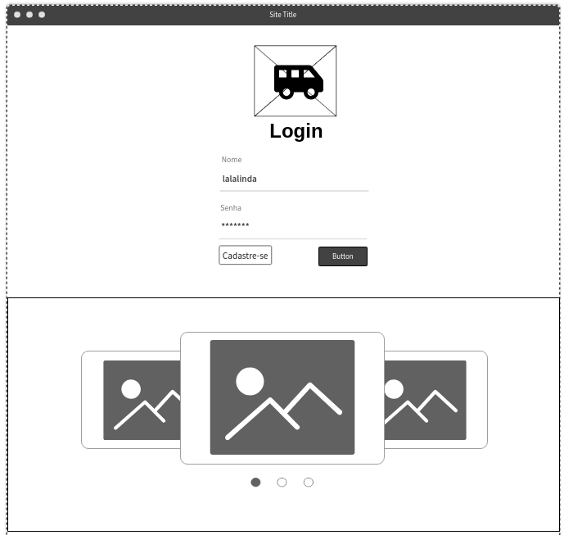

Slide 2
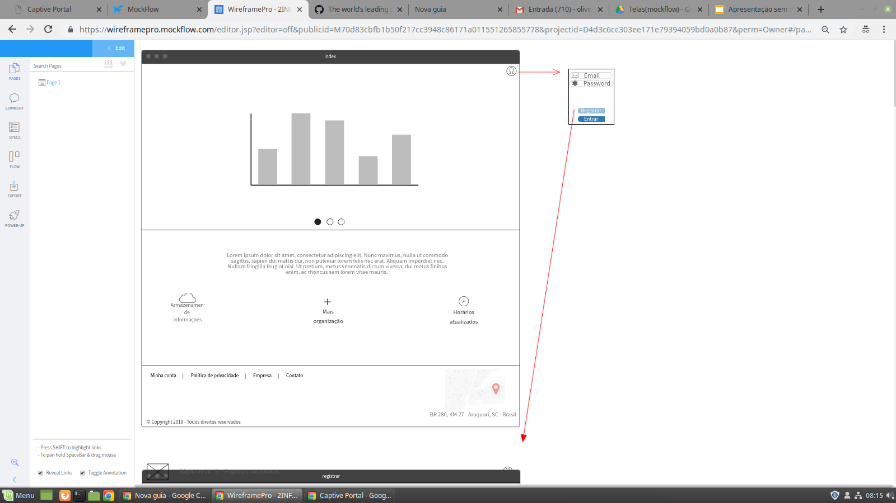
Representação da página inicial, em que possibilitará que usuário confira algumas imagens que representam o funcionamento real das empresas de vans. Além disso o usuário vai poder ir para a página de cadastro ou para a página de login e conferir empresas cadastradas no sistema a partir de um link que vai estar presente nesta página.

Slide 3
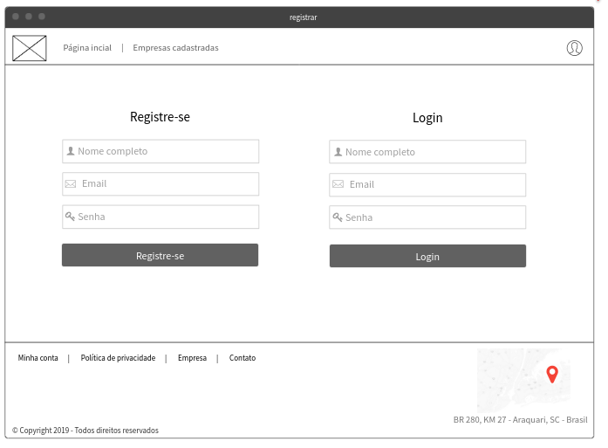
Esboço do cadastro de usuário que irá conter mais campos ainda não definidos, e o login para ele acessar sua conta e poder utilizar as funcionalidades do site, sendo motorista ou cliente.

Slide 4
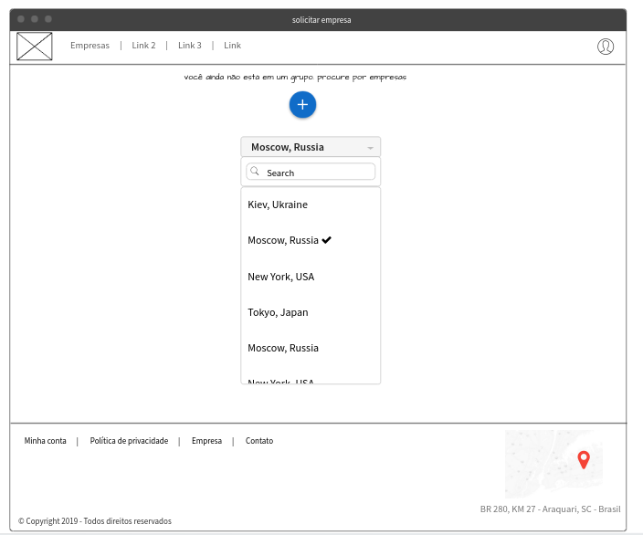
Página que aparece após o cadastro do usuário cliente, ele então vai ter que escolher sua empresa de transporte para participar do grupo de passageiros.
No campo para a seleção da empresa, vai conter uma busca, para achar a empresa desejada.

Slide 5
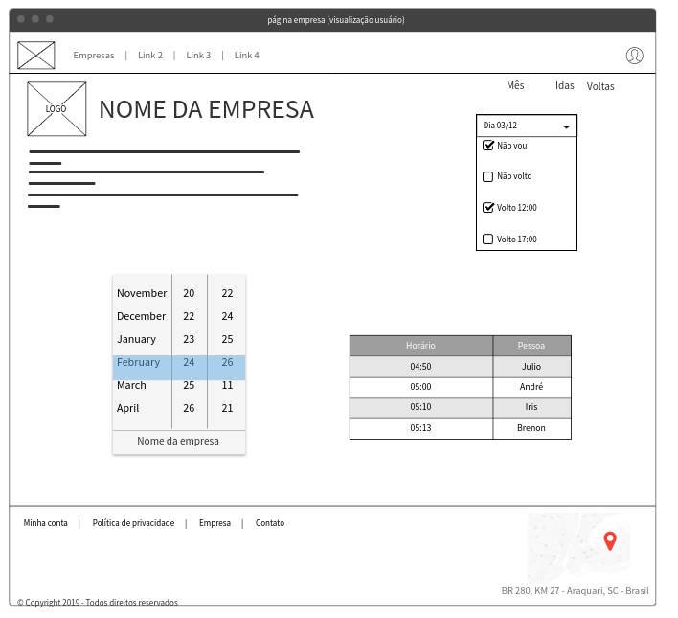
Aqui

Slide 6
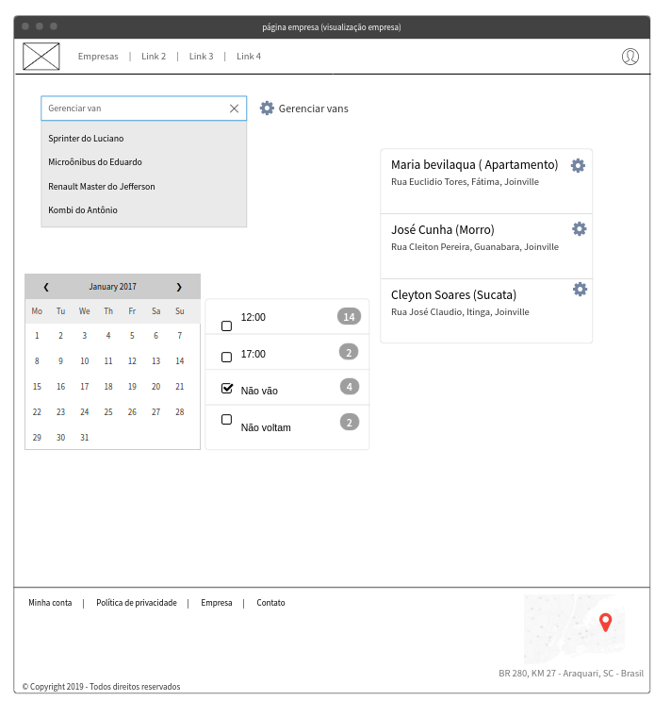
Aqui

Slide 7
Aqui

